Slide 1
BÁO CÁO: ĐỀ ÁN ĐẠI HỌC – KHỞI NGHIỆP (Trình bày tại Hội nghị chuyên đề Hội đồng Hiệu trưởng các trường Đại học trên địa bàn TPHCM tại Đại học Bách Khoa TPHCM)
CEO Đặng Đức Thành
Chủ tịch CLB Các nhà Kinh tế (VEC)
Ủy viên Ban Chấp hành Liên đoàn Thương mại và Công nghiệp Việt Nam (VCCI)

Slide 2
MỘt số nội dung chính: A. Sự cần thiết B. Cách làm C. Đề án đại học khởi nghiệp
Notes:
Insert a map of your country.

Slide 3
SỰ CẦN THIẾT
“Căn cứ thực hiện Nghị quyết số 29-NQ/TW ngày 4/11 năm 2013 của Ban chấp hành Trung ương Đảng khóa XI về “Đổi mới căn bản, toàn diện giáo dục và đào tạo, đáp ứng yêu cầu công nghiệp hóa, hiện đại hóa trong điều kiện kinh tế thị trường định hướng xã hội chủ nghĩa và hội nhập quốc tế”. Với quan điểm chủ đạo
Giáo dục và đào tạo là quốc sách hàng đầu, là sự nghiệp của Đảng, Nhà nước và của toàn dân.
Nhu cầu cấp thiết phải chủ động, phát huy nguồn lực đột phá của trường Đại học.
Đổi mới sáng tạo bằng phát huy nguồn lực tri thức kết hợp với nguồn lực doanh nghiệp và cơ chế thị trường.
Phát triển giáo dục và đào tạo phải gắn với nhu cầu phát triển kinh tế xã hội và bảo vệ tổ quốc, với tiến bộ khoa học và công nghệ; phù hợp quy luật khách quan. Chuyển phát triển giáo dục và đào tạo từ chủ yếu theo số lượng sang chú trọng chất lượng và hiệu quả, đồng thời đáp ứng yêu cầu số lượng”.
Tích cực tham gia giải quyết những vấn đề xã hội quan tâm.
Notes:
Insert a map of your country.

Slide 4
Cách làm
Cách làm
1. Chủ động tham gia chuỗi hội thảo Đại học khởi nghiệp.
2. Chủ động xây dựng hệ sinh thái đổi mới sáng tạo trong nhà trường theo mô hình Đại học khởi nghiệp.
3. Chủ động đề xuất về điều kiện, cơ chế,… để nhà trường tham gia vào mô hình vòng xoắn ba (Tripple Helix) và phát huy sứ mệnh, vai trò của trường Đại học hiện nay trong công cuộc phát triển của thành phố và vùng thành phố.
4. UBND TP cần chọn khoảng 5-6 trường đại học triển khai thí điểm mô hình “Đại học khởi nghiệp” từ đó nhân rộng ra tất cả trường Đại học toàn Thành phố
Mô hình xoắn ba: Trường đại học, Doanh nghiệp, Chính phủ (TP hoặc trung ương)
Notes:
Insert a picture of one of the geographic features of your country.

Slide 5
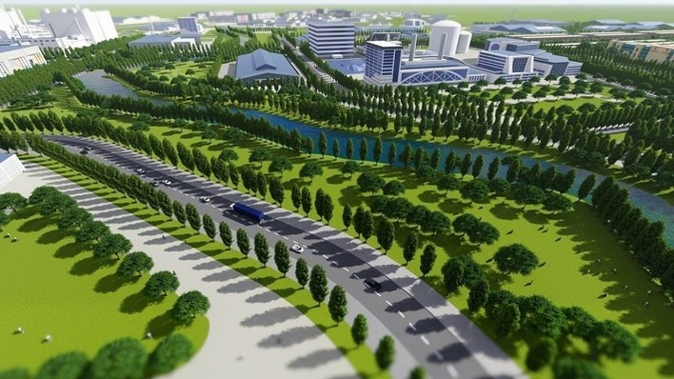
ĐỀ ÁN: ĐẠI HỌC KHỞI NGHIỆP
* Đại học khởi nghiệp là gì?
Có thể đưa ra 1 khái niệm đơn giản về Đại học khởi nghiệp, theo đó: “Đại học khởi nghiệp là 1 trường Đại học có thể tạo ra các DN khởi nghiệp ĐMST nhiều nhất có thể, là các DN có khả năng tăng trưởng nhanh dựa trên khai thác tài sản trí tuệ, phát triển công nghệ hoặc mô hình kinh doanh mới”.
Notes:
Insert a picture illustrating a season in your country.

Slide 6
ĐỀ ÁN: ĐẠI HỌC KHỞI NGHIỆP
Sản phẩm của trường Đại học khởi nghiệp là gì?
Doanh nghiệp khởi nghiệp ĐMST là sản phẩm từ trường ĐH khởi nghiệp:
Tại đây, kết hợp nguồn lực:
a. Nhà trường (thầy, sinh viên,…) các tổ chức trực thuộc như:
+ Trung tâm thương mại hóa và chuyển giao công nghệ trong trường Đại học
+ Trung tâm ươm tạo & khởi nghiệp trong trường Đại học
+ Câu lạc bộ Mentor
+ Các quỹ đầu tư trong và ngoài nhà trường
b. Doanh nghiệp
c. Các Quỹ đầu tư trong và ngoài nhà trường
Nhìn từ trường Đại học MIT Hoa Kỳ: Theo Forbes, tính đến 2022, sinh viên từ MIT đã thành lập trên 30.000 công ty khởi nghiệp đổi mới sáng tạo, số công ty này tạo ra trên 4 triệu việc làm và doanh thu khoảng 1.900 tỷ USD mỗi năm
(Trang 104 sách Đại học khởi nghiệp nhìn từ Đại học MIT Hoa Kỳ. Tác giả: CEO Đặng Đức Thành).
Notes:
Insert a picture illustrating a season in your country.

Slide 7
ĐỀ ÁN: ĐẠI HỌC KHỞI NGHIỆP
2. Sinh viên tốt nghiệp trường Đại học khởi nghiệp
+ Với khả năng làm việc tại công ty, doanh nghiệp thành thạo. Không phải yêu cầu đào tạo lại tại doanh nghiệp nữa (như hiện nay và trước đây: Sinh viên ra trường về 1 công ty phải đào tạo lại từ 5 năm trở lên mới thạo công việc).
+ Nguồn nhân lực quan trọng và chủ chốt bổ sung cho doanh nghiệp khởi nghiệp và doanh nghiệp hiện hành.
Ghi chú: “Tốt nghiệp …. Thất nghiệp” → Hiện trạng cử nhân đi làm những việc không cần bằng cấp như: Lễ tân, tiếp thị, bảo vệ, đứng bán cửa hàng cà phê … rất nhiều, kể cả sinh viên tốt nghiệp loại khá của Trường đại học.
- Sinh viên tốt nghiệp → thất nghiệp vì thiếu kỹ năng, Doanh nghiệp tuyển nhân sự phải tốn thêm chi phí đào tạo mới sử dụng thành thạo được
Notes:
Insert a picture illustrating a season in your country.

Slide 8
ĐỀ ÁN: ĐẠI HỌC KHỞI NGHIỆP
3. Sản phẩm của trường Đại học khởi nghiệp là:
+ Mô hình kinh doanh mới
+ Công nghệ mới
Với hệ sinh thái khởi nghiệp trong trường Đại học khởi nghiệp, nhà trường luôn luôn sản sinh ra mô hình kinh doanh mới, công nghệ mới.
Notes:
Insert a picture illustrating a season in your country.

Slide 9
ĐỀ ÁN: ĐẠI HỌC KHỞI NGHIỆP
4. Gắn nhà trường vào giải quyết những (vấn đề) nhu cầu của xã hội, thành phố, quốc gia. Nhu cầu trong phát triển kinh tế - xã hội
Với lực lượng nòng cốt của nhà trường gắn kết với nguồn lực từ doanh nghiệp, các quỹ đầu tư.
Trong đó thầy, cô, sinh viên,… doanh nghiệp, các Quỹ đầu tư.
Notes:
Insert a picture illustrating a season in your country.

Slide 10
ĐỀ ÁN: ĐẠI HỌC KHỞI NGHIỆP
II. Đại học khởi nghiệp sẽ là giải pháp đột phá để phát triển các doanh nghiệp khởi nghiệp đổi mới sáng tạo ở TPHCM (và ở VN)
1. Kinh nghiệm từ TP. HCM
TP. Hồ Chí Minh chiếm 0.6% diện tích cả nước và 8,34% dân số Việt Nam nhưng chiếm tới 20.5% GDP.
Thu ngân sách trên địa bàn TP.HCM (Theo cục thống kê TP.HCM)
+ Năm 2020 thu ngân sách TP đạt 371.000 tỷ VNĐ
+ Năm 2021 thu ngân sách TP đạt 383.703 tỷ VND (Vượt dự toán hơn 5%)
+ Năm 2022 Thành phố thu Ngân sách hơn 471.562 tỷ đạt 121,99% dự toán và tăng 23,6% so với năm trước)
(Quan trọng là thu ngân sách TP.HCM đạt và vượt bất chấp 2 năm của đại dịch Covid 19 là 2020-2021)
Số lượng DN đang hoạt động tại địa bàn TP: Theo cục thống kê TPHCM, đến cuối năm 2022 số lượng DN đang hoạt động tại TPHCM là 268.000 DN chiếm 31% tổng số doanh nghiệp đang hoạt động của cả nước 866.000 DN.
Bài học rút ra từ nhiều năm của TPHCM: địa bàn nào có số lượng DN đông và chất lượng thì nơi đó phát triển mạnh mẽ về mọi mặt, đóng góp nhiều cho đất nước, không chỉ nộp thuế về ngân sách nhà nước hàng năm.
Notes:
Insert a picture illustrating a season in your country.

Slide 11
ĐỀ ÁN: ĐẠI HỌC KHỞI NGHIỆP
2. Mục tiêu lớn nhất của hệ sinh thái khởi nghiệp ĐMST quốc gia là tạo ra ngày càng nhiều DNKN sáng tạo cho VN.
+ Quan trọng nhất là nguồn lực ở đâu để phát triển loại hình doanh nghiệp này. Nguồn lực đó cần ổn định, lâu dài, có chất lượng -> trường đại học là nơi đáp ứng tốt nhất cho các điều kiện này.
+ Điều này cũng được chứng minh trên thế giới; ở 1 số nước có hệ sinh thái KN ĐMST phát triển mạnh từ 80-85% các doanh nghiệp khởi nghiệp ĐMST của họ đều xuất phát từ trường Đại học.
+ Vấn đề lớn nhất hiện nay là làm thế nào để thay đổi tư duy của lãnh đạo trường ĐH theo hướng xây dựng được mô hình ĐH khởi nghiệp.
Đây cũng là mục tiêu chính của thành phố phát triển đội ngũ doanh nghiệp, doanh nghiệp khởi nghiệp ĐMST TPHCM.
Notes:
Insert a picture illustrating a season in your country.

Slide 12
ĐỀ ÁN: ĐẠI HỌC KHỞI NGHIỆP
3. Nhìn từ đại học MIT Hoa Kỳ
Theo Forbes tính đến năm 2022, từ trường Đại học MIT đã thành lập trên 30.000 DN KNĐMST, tạo ra trên 4 triệu việc làm và tổng doanh thu từ các công ty này trên 1900 tỷ USD/năm.
4. Giải pháp đột phá phát triển DN, DN KNĐMST tại TPHCM: là từ trường đại học, cao đẳng
Theo thông tin tuyển sinh đại học, cao đẳng năm 2022 của Bộ GD&ĐT: Toàn quốc có 238 Trường ĐH và Cao đẳng.
Riêng tại TPHCM có 62 Trường Đại học, Học viện, 48 Trường Cao đẳng.
→ Kết luận: Nhìn theo kết quả đào tạo DN KNĐMST từ trường Đại học MIT Hoa Kỳ với số lượng trường Đại học, cao đẳng trên địa bàn TPHCM nếu định hướng theo Đại học khởi nghiệp ➔ TP sẽ đột phá phát triển số lượng, Chất lượng DN KNĐMST ➔ phát triển bền vững kinh tế- xã hội TPHCM.
Notes:
Insert a picture illustrating a season in your country.

Slide 13
ĐỀ ÁN: ĐẠI HỌC KHỞI NGHIỆP
III. Phát triển trường Đại học hướng tới ĐH khởi nghiệp sẽ mang lại cho trường Đại học những lợi ích gì?
Mục tiêu của mô hình ĐHKN là tạo ra thật nhiều DN KNĐMST dựa trên khai thác tài sản trí tuệ; phát triển công nghệ hoặc mô hình kinh doanh mới.
1. Trước hết, điều này nếu nhìn từ bên ngoài/ sẽ mang lại danh tiếng cho trường Đại học, nhà trường có thể thu được nguồn lợi nhuận rất lớn từ việc phát triển loại hình doanh nghiệp này, nếu doanh nghiệp này thành công và mở rộng được quy mô kinh doanh; không chỉ thị trường trong nước mà còn có thể cả thị trường nước ngoài.
+ Thương hiệu nhà trường phát triển mạnh → thu hút học sinh vào trường số lượng ngày càng tang.
+ Khẳng định vai trò cốt lõi của các trường đại học và hoạt động khoa học và công nghệ có đóng góp tích cực vào sự phát triển kinh tế xã hội của đất nước
2. Nhìn từ góc độ bên trong
Mô hình này sẽ giúp tối ưu hóa các nguồn lực trong trường Đại học; giáo dục tư tưởng và ý thức cho đội ngũ giảng viên, nghiên cứu viên và sinh viên trong trường về tư duy đóng góp xây dựng kinh tế xã hội cho đất nước trong tương lai.
Khẳng định vai trò quan trọng của khoa học và công nghệ là động lực phát triển kinh tế xã hội theo đúng tinh thần và nghị quyết của Đảng và Nhà nước.
+ Đại học khởi nghiệp đào tạo theo nhu cầu thực tiễn của xã hội, sẽ làm thay đổi triết lý đào tạo của ngành giáo dục VN.
+ Đại học khởi nghiệp làm thay đổi tư duy nhận thức và hành động của thầy và Ban giám hiệu nhà trường, của sinh viên trong cách học tập, nghiên cứu và làm việc.
Notes:
Insert a picture illustrating a season in your country.

Slide 14
ĐỀ ÁN: ĐẠI HỌC KHỞI NGHIỆP
Kết luận
Triển khai thực hiện đề án “Đại học khởi nghiệp” tại các trường Đại học mang lại hiệu quả vô cùng to lớn và thiết thực cho trường Đại học; đồng thời mang lại hiệu quả cao cho các bên liên quan, trong đó:
Nhà trường (Thầy, cô, sinh viên,…)
Nhà đầu tư, Quỹ đầu tư
Nhà doanh nghiệp
Nhà nước (thành phố và cả nước)
Tạo sự đồng thuận cao của cả xã hội, phát triển nhanh lực lượng doanh nghiệp khởi nghiệp và khởi nghiệp đổi mới sáng tạo thúc đẩy phát triển kinh tế xã hội mạnh mẽ. Đưa VN sánh vai cùng cường quốc năm châu như lời Bác Hồ căn dặn:
Notes:
Insert a picture illustrating a season in your country.

Slide 15
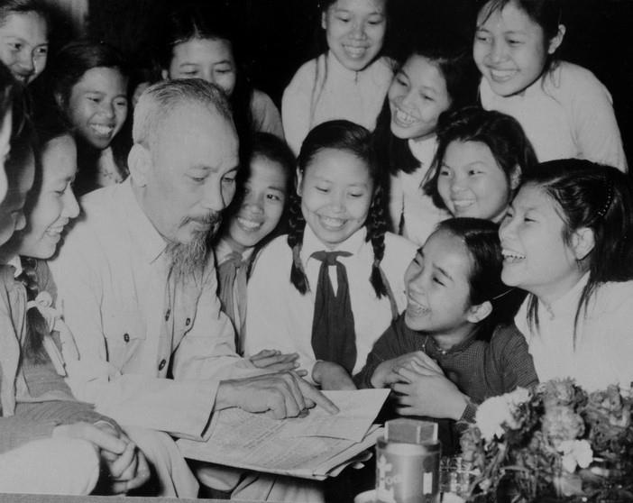
ĐỀ ÁN: ĐẠI HỌC KHỞI NGHIỆP
“Non sông Việt Nam có trở tươi đẹp hay không, dân tộc Việt Nam có bước tới đài vinh quang để sánh vai với các cường quốc năm châu được hay không, chính là nhờ một phần lớn ở công học tập của các em”.
Trích: “Thư gửi học sinh nhân ngày khai trương đầu tiên của nước Việt Nam Dân chủ Cộng Hòa 15/9/1945” của chủ tịch Hồ Chí Minh
Notes:
Insert a picture illustrating a season in your country.

Slide 16
Notes:
Insert a picture of one of the points of interest for your country.

